Slide 1
Chatbot Qwen 2.5
Projet d’Apprentissage pour le Web

Slide 2
Concept
Créer un chatbot intelligent avec NLP et une interface Flutter pour dialoguer

Slide 3
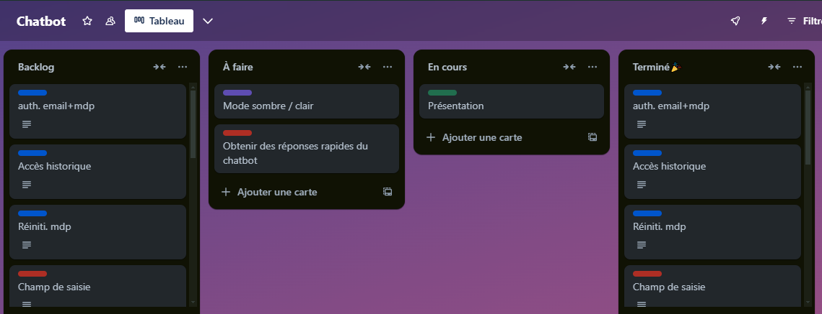

Gestion du projet
Utilisation d’une méthode Kanban.

Slide 4
Etape 1
Initialisation du projet.

Slide 5

Choix des technologies
Pourquoi utiliser Flutter?
Développement multiplateforme (ici Web/Android/IOS)
Rapidité de développement (Hot Reload)
Interface utilisateur personnalisée
Performances optimisées
Grande communauté et support
Intégration facile avec des services tiers (Firebase, APIs,..)

Slide 6

Choix des technologies
Pourquoi utiliser Git?
Suivi des versions du code
Sauvegarde et récupération du code
Historique des modifications
Intégration avec des plateformes comme GitHub ou GitLab

Slide 7

Choix des technologies
Pourquoi utiliser Firebase?
Authentification des utilisateurs
Base de données en temps réel
Hébergement d'applications
Stockage de fichiers
Notifications push
Analyse des performances
Intégration facile avec des applications Flutter

Slide 8

Choix des technologies
Pourquoi utiliser Flask?
Léger et rapide à mettre en place
Simple à utiliser pour créer des API
Flexibilité pour développer des fonctionnalités personnalisées
Compatible avec des bibliothèques Python comme Transformers
Supporte les requêtes HTTP (GET, POST, etc.) facilement
Facile à déployer sur le cloud ou en local
Documentation claire et communauté active

Slide 9

Choix des technologies
Pourquoi utiliser Hugging Face?
Accès à des modèles NLP pré-entraînés
Réduction du temps d'entraînement
Large choix de modèles (GPT, BERT, etc.)
Facile à intégrer avec Transformers
Performances optimisées pour le traitement du langage
Communauté active et documentation complète

Slide 10
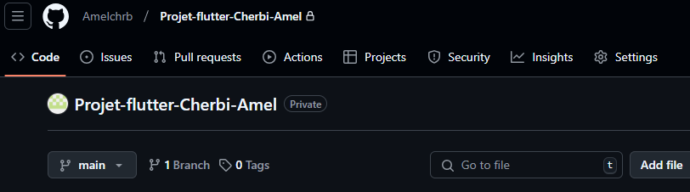
Création du dépôt Git et initialisation de flutter

Slide 11
Etape 2
Choix d’un modèle d’IA NLP pré-entrainé.

Slide 12
Comparaison des modèles testés
1
2
3
Mise en place des modèles légers-moyens
Rédaction de 3 prompts différents
Comparaison des réponses
“Quelle est la capitale de la France?”
“Expliques moi simplement ce qu’est la photosynthèse.”
“Raconte moi une blague.”

Slide 13
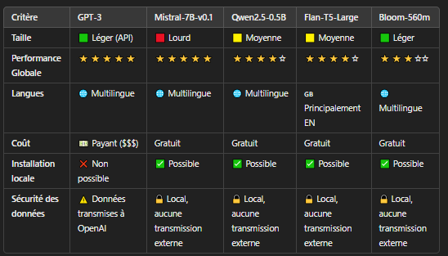
Choix du modèle NLP pré-entraîné

Slide 14
Qwen 2.5 0.5B
1
3
Alibaba Cloud
Multilingue
a
Publié en Novembre 2024.
+29 langues, qualité variable.
?
b
2
4
Qwen 0.5B
Open Source
c
d
optimisé pour l'efficacité et la rapidité.
Permet l’exploration, l’adaptation et l’intégration.

Slide 15
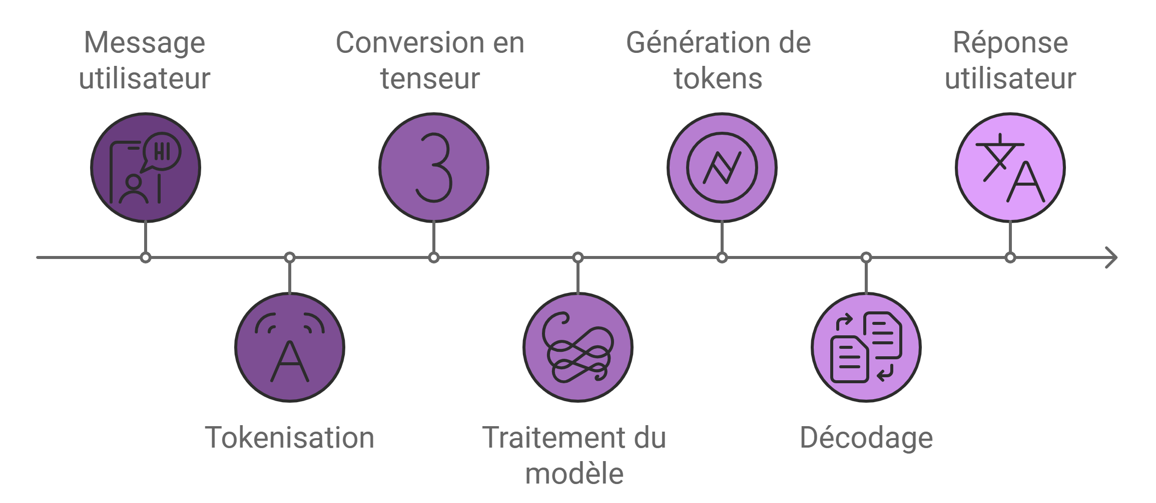
Qwen 2.5 0.5B

Slide 16
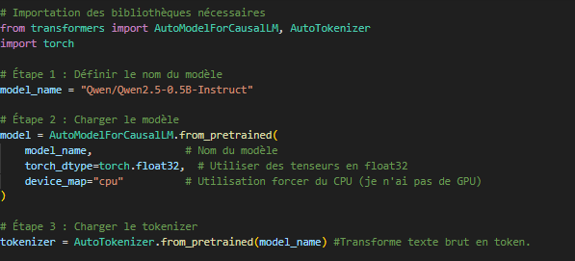
Implémentation

Slide 17
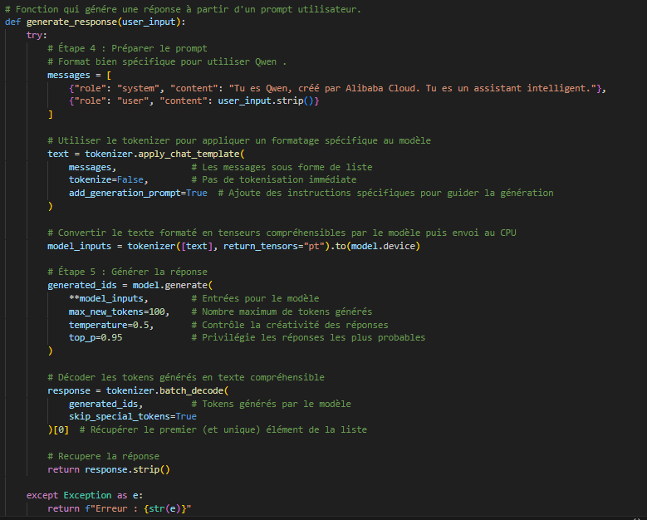

Slide 18

Etape 3
Développement de l’interface Flutter.

Slide 19
Processus de création IHM
Choix de la DA
Authentification avec Firebase
Nom, logo, charte graphique.
Création des pages
Ajout de fonctionnalités
Chat, login, register, etc.
Historique des conversations, suppression, etc.

Slide 20


Choix du design

Slide 21
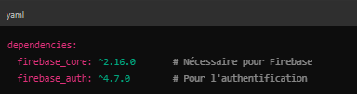
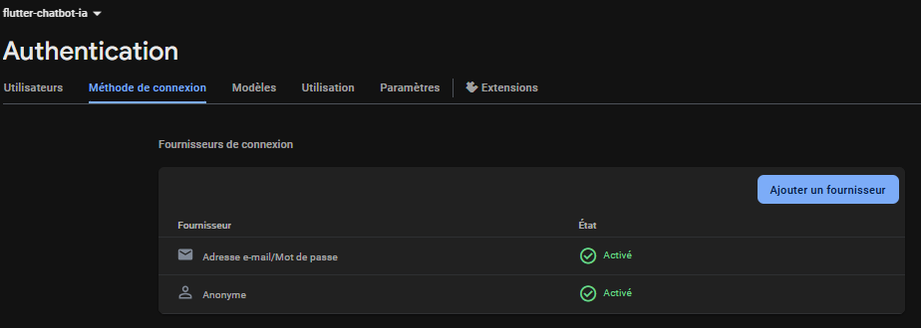
Ajout de l’authentification

Slide 22
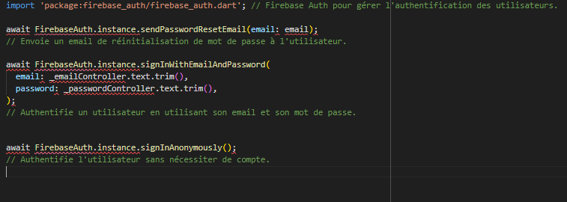
Ajout de l’authentification
Gestion de l’authentification sur la page login_screen.dart

Slide 23
Etape 4
Création et intégration de l’API.

Slide 24
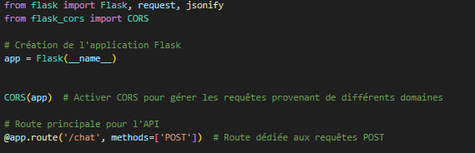
Implémentation de l’API
Création de l’API:

Slide 25
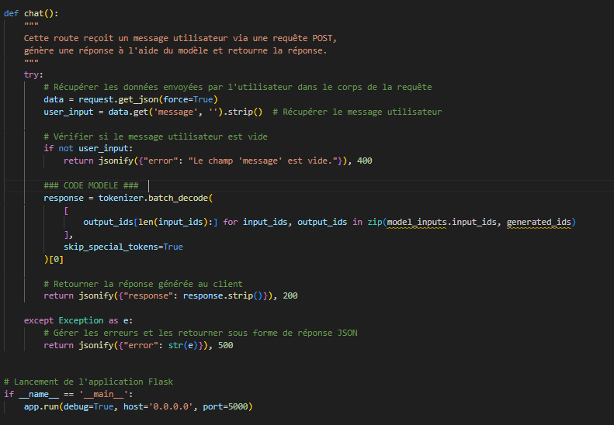
Implémentation de l’API

Slide 26
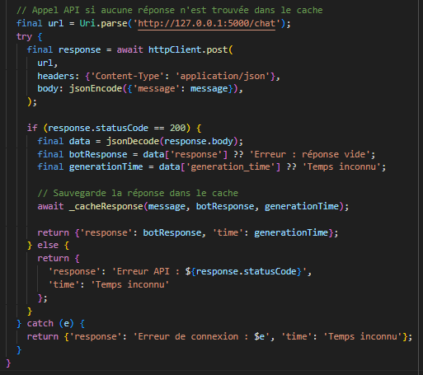
Intégration de l’API
Utilisation de l’API dans la page chat_screen.dart:

Slide 27
Etape 5
Test et optimisation

Slide 28
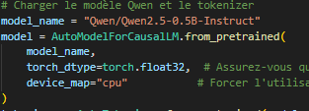
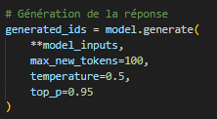
Les optimisations du modèle
Forcer l'utilisation du CPU
Le modèle ne perd pas de temps chercher à utiliser un GPU inexistant.
Précision en torch.float32
Meilleure compatibilité avec le CPU et réduction de mémoire.
Limitation de la Longueur des Réponses
Réduction du temps de réponse et la consommation de mémoire.

Slide 29
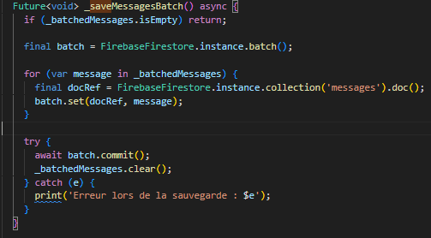
Les optimisations de l’IHM
Batch Writing pour Firestore
Réduit les appels à Firestore en regroupant plusieurs messages dans une liste pour un envoi unique, diminuant la latence et la surcharge réseau.
  _queueMessage : Ajoute un message à la liste tampon.
  _saveMessagesBatch : Sauvegarde tous les messages en une seule opération.

Slide 30
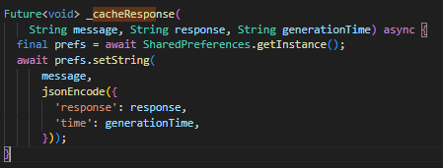
Les optimisations de l’IHM
Mise en cache des réponses de l’API
Évite de refaire des appels API pour des requêtes similaires. Cela améliore les performances et réduit la charge sur le serveur.
  _cacheResponse : Sauvegarder les messages en cache.
  _getcachedResponse : Récupérer une réponse en cache.

Slide 31
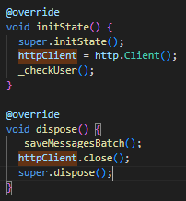
Les optimisations de l’IHM
HTTP Keep-Alive
Réutilise les connexions HTTP ouvertes pour éviter de rouvrir une nouvelle connexion à chaque appel. Cela réduit le temps d'établissement de la connexion.

Slide 32
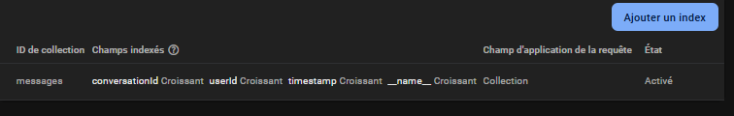
Les optimisations Firebase
Indexation des messages
Augmentation de la rapidité de recherche des messages d'une conversation spécifique.

Slide 33
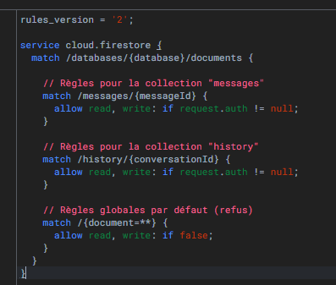
La sécurité
Règles FireBase
Protège la base de données en interdisant l'accès aux utilisateurs non authentifiés et en bloquant les accès globaux par défaut.

Slide 34
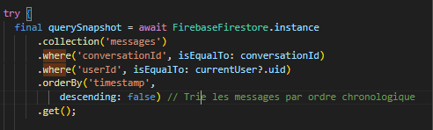
La sécurité
Limitation des accès par utilisateur
Garantit que chaque utilisateur ne peut accéder qu'à ses propres messages et historiques. Cela améliore la sécurité et la confidentialité des données.

Slide 35
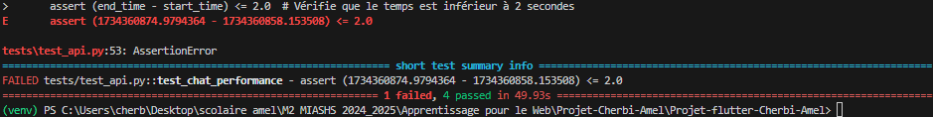
Test API
Création d’un document test.api.py:
Test d'un message valide.
Test d'un message vide.
Test de performance.
Test des caractères spéciaux.
Test contre l'injection SQL.

Slide 36
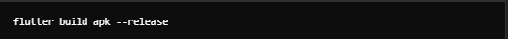
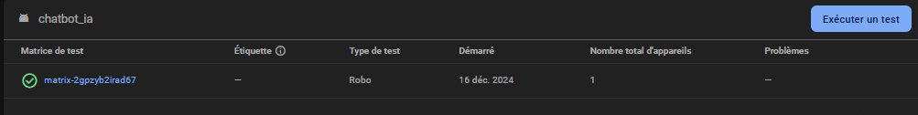
Test Lab
Tester sur une large gamme de dispositifs réels et virtuels, afin de détecter les bugs et améliorer la qualité avant le déploiement.

Slide 37
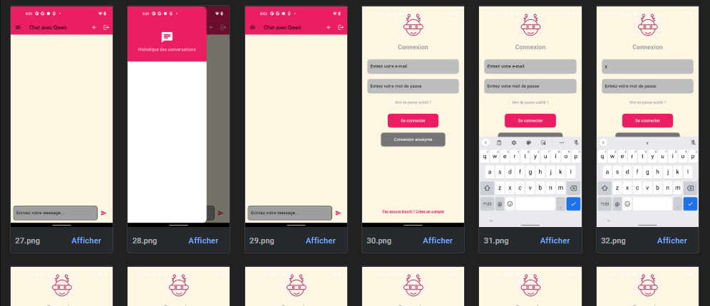
Test Lab
Tester sur une large gamme de dispositifs réels et virtuels, afin de détecter les bugs et améliorer la qualité avant le déploiement.

Slide 38
Démo

